Slide 1

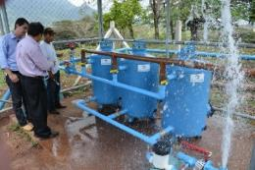
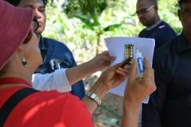
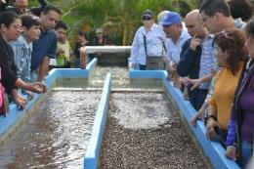

Sistema de Información de Agua y Saneamiento Rural - SIASAR www.siasar.org
Taller de Socialización e Intercambio de experiencias de “Uso” y “Coordinación” sobre el Sistema de Información de Agua y Saneamiento Rural (SIASAR).
Octubre, 2020 Managua, Nicaragua
Notes:
First of all, I would like to thank the RWSN for the opportunity to share the experience of LAC countries implementing the Information System for Rural Water and Sanitation, which we will refer hereinafter as SIASAR, its Spanish acronym. Please note that the word SIASAR does not refer to Corporate Social Responsibility.

Slide 2

El Sistema de Información de Agua y Saneamiento Rural (SIASAR), como herramienta para la planificación territorial del Sector Agua y Saneamiento Rural de Nicaragua

Slide 3
Objetivos:
1- Consolidar la comprensión de nuestros socios y colegas sobre el uso e implementación del SIASAR.
2- Conocer las experiencias de las ONG´s miembros de RASNIC en el uso, implementación y apoyo en el desarrollo de SIASAR.
3- Identificar estrategias de acciones coordinadas entre instituciones y ONG miembros de RASNIC para fomentar el uso y actualización del SIASAR de forma periódica y frecuente.
4- Conocer las utilidades del uso de la plataforma informática para el diagnóstico, análisis, planificación territorial y toma de decisiones para el sub sector agua y saneamiento rural.
Notes:
First of all, I would like to thank the RWSN for the opportunity to share the experience of LAC countries implementing the Information System for Rural Water and Sanitation, which we will refer hereinafter as SIASAR, its Spanish acronym. Please note that the word SIASAR does not refer to Corporate Social Responsibility.

Slide 4

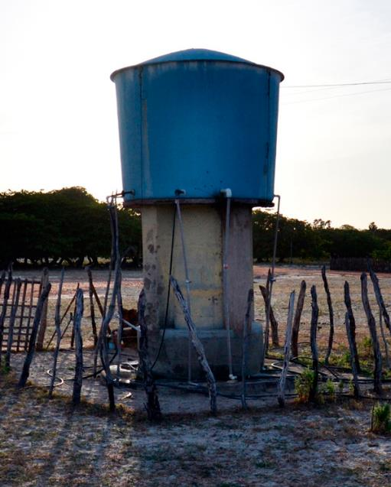
Compartiendo los mismos desafíos
Bajos niveles de cobertura y calidad de agua segura
Calidad de servicio varia mucho dentro y entre los países
Falta de información fiable para proyectos de inversión
Cambios modestos en incremento de sostenibilidad
Sistemas de información insuficientes
Necesidad de informar a la toma de decisiones
Notes:
One of the main challenges faced by the rural water supply and sanitation (RWSS) sector in the Latin America and the Caribbean region is the poor quality of service delivery as well as its limited sustainability over time.
Water and sanitation services lay at the root of many other development challenges as they impact public health, education, household income, and the environment.
Poor sustainability is not exclusively related to infrastructure, the capacity of service providers, hygienic or organizational habits, and the quality of the technical assistance provide, among other factors also play a critical role in the sustainability of water and sanitation services, making the monitoring of all these variables essential for this complex decision-making process.

Slide 5
Aplicación del SIASAR en Nicaragua

Slide 6
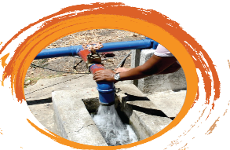





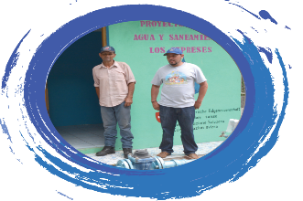







Estrategia de articulación interinstitucional para la actualización del SIASAR
F
I
S
E
C
U
M
A
A
P
Otros
S
S
Centro
Escolar
Centro
Salud

Slide 7


Flujo de información para la actualización de SIASAR
INAA
ENACAL
INIFOM
Entidades vinculadas
al subsector
UMAS-ARAS
Nivel Comunitario
CAPS
ONG´S
Ejecutores privados
Nivel Municipal
Alcaldias
FISE
Nivel Central
GRUN
Actualización
de Datos

Slide 8



SIASAR como plataforma de
información y planificación territorial
Programa Integral Sectorial de Agua y saneamiento Humano – Rural (PISAH-R).
Plan Nacional de los Recursos Hídricos (PNHR).
Preparación de propuestas de programas de inversión pública en agua y saneamiento rural.
Seguimiento y monitoreo del desarrollo de los indicadores vinculados a los programas de inversión pública en agua y saneamiento rural.4
Elaboración de diagnostico sobre el estado de la infraestructuras de A&S existentes y CAPS de las comunidades rurales.
Análisis y diagnostico del estado del sector agua y saneamiento rural de Nicaragua para la focalización de recursos de inversión y para divulgación de los avances del sector.
Elaboración de planes municipales de inversión en agua y saneamiento para las comunidades rurales.
Diagnostico situacional de los sistemas existentes, Comités de Agua Potable y Saneamiento (CAPS) y Unidades Municipales de Agua y Saneamiento (UMAS).

Slide 9
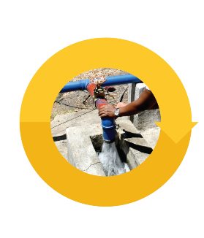

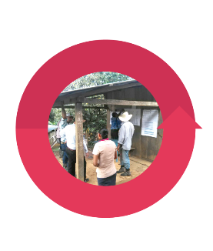
Resultados de SIASAR en Nicaragua
Nivel Nacional
Información base (rural) para la elaboración del Programa Integral Sectorial de Agua y saneamiento Humano-Rural (PISASH-R).
Información base (rural) para la elaboración del Plan Nacional de los Recursos Hídricos (PNHR).
Nivel Municipal
Elaboración y/o actualización de 151 Planes Municipales de A&SR.
Diagnóstico situacional de las UMAS y CAPS de 151 municipios, para su promoción a una categoría superior (A-B), como parte de la metodología del programa AVAR.
Nivel Regional
Información base (rural) para la elaboración del Diagnóstico de los recursos hídricos de la cuenca 64.
Información base (rural) para la elaboración del diagnostico del acceso y cobertura a A&S de las comunidades para el proyecto PROATAS – ALLAC.
Diagnostico del estado del sector A&SR para la elaboración de planes y estrategias nacionales para la gestión de recursos de inversión.
Elaboración de análisis de casos de sostenibilidad a UMAS/H de 97 alcaldías municipales del país.
Diagnóstico de la situación encontrada en los temas de agua y saneamiento y transporte para todas las comunidades, tomando como base las herramientas del SIASAR.
Información base para el seguimiento y monitoreo de indicadores de sostenibilidad del programa PROSASR en 52 municipios en 74 comunidades del país.

Slide 10
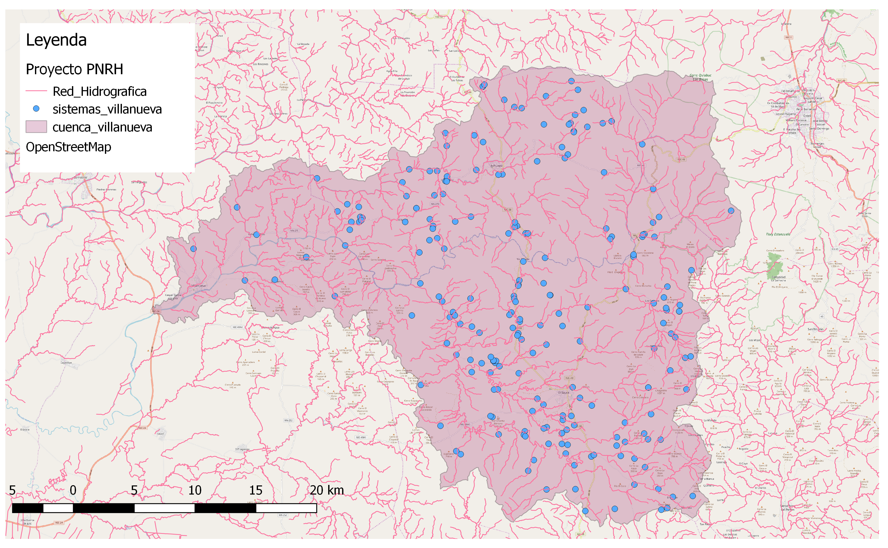
Resultados de SIASAR en Nicaragua
Ejemplo de uso combinado de datos de SIASAR en análisis de cuenca:
Cuenca Villanueva, comunidades de SIASAR, red hidrográfica

Slide 11
SIASAR para el desarrollo de las comunidades
rurales y sus protagonistas
PROGRAMA DE SOSTENIBILIDAD DE AGUA Y SANEAMIENTO RURAL (PROSASR)
Diagnostico del Sector
Planificación y gestión de recursos de inversión
Impacto directo en las comunidades
74 comunidades rurales
47,307 Beneficiarios de agua
21,577 Beneficiarios de Saneamiento
52 municipios y Unidades Municipales de Agua y Saneamiento (UMAS)
73 Comités de Agua Potable y Saneamiento (CAPS)
74 proyectos de A&SR
US$30 Millones de dólares para la inversión y fortalecimiento de las entidades vinculadas al ciclo de proyecto.
1 empresa municipal (EMACI)

Slide 12

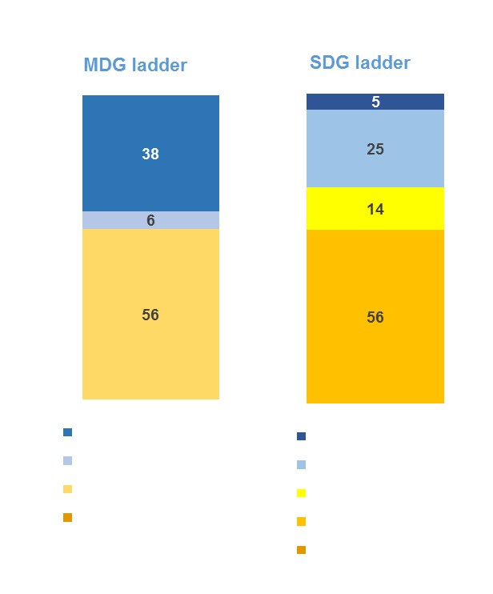
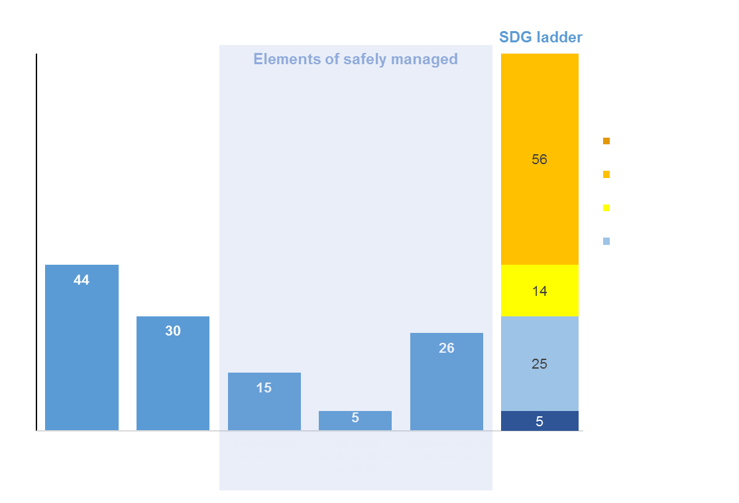
Mirando hacia los ODS
SIASAR como fuente de información para los ODS
Rural Drinking Water Estimates (SDG 6.1)*
* Ejemplo construido con una muestra de 7000 comunidades en Nicaragua, con la metodología del JMP en 2017

Slide 13
DESAFIOS Y PERSPECTIVAS DE DESARROLLO
Desafíos
Actualización periódica de la información
Dinamizar la información en tiempo real
Perspectivas
SIASAR para análisis más complejos
Integración y articulación con otros sistemas de información

Slide 14
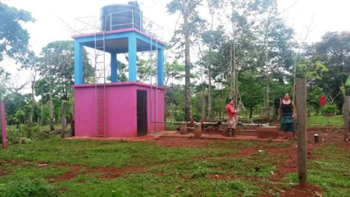
www.siasar.org
“El SIASAR… como herramienta para la planificación territorial y toma de decisiones del sector agua y saneamiento rural de Nicaragua…”
¡Gracias!

